Slide 1
GQS
Gestes Qui Sauvent

Slide 2
OBJECTIF:
A l’issue de la sensibilisation, le participant doit être capable d’exécuter les gestes de premiers secours destinés à :
Protéger
Alerter les secours d’urgence adaptés
Prendre en charge une victime en attendant les secours
GQS
2h
Notes:
L’objectif présidentiel affirmé de disposer de 80% de citoyens formés, donne le cap pour ce type de formation. Pour autant, les GQS doivent répondre à un besoin précis, celui de sensibiliser aux différentes techniques de secourisme le plus grand nombre, tout en optimisant les techniques pédagogiques pour satisfaire à la contrainte de temps de formation. Les GQS abordent strictement les gestes d’urgence sans pour autant être exhaustifs. En cela, la sensibilisation aux GQS est un tremplin vers une formation plus conséquente, permettant au citoyen-sauveteur d’être en mesure de réagir face à toutes situations d’exception, le PSC (Premiers Secours Citoyen).
Dans un contexte où la menace terroriste reste toujours prégnante, les techniques enseignées aux GQS donnent également les outils nécessaires pour agir avec un maximum de sécurité.

Slide 3
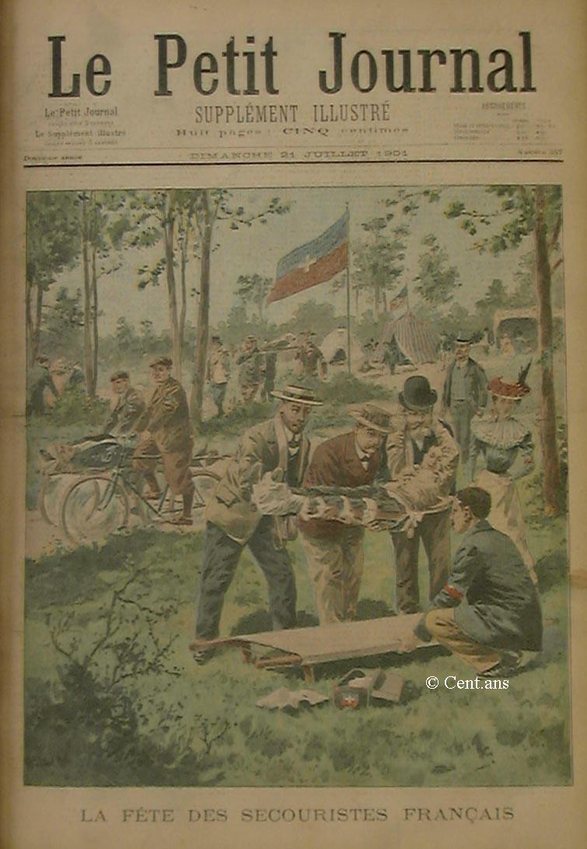

La FÉDÉRATION DES SECOURISTES FRANÇAIS CROIX-BLANCHE est présente dans 67 départements sur le territoire métropolitain mais aussi dans les départements et territoires d’Outre Mer, soit 187 associations locales gérées localement par des comités.
Localement, notre comité du Puy-de-Dôme compte 2 associations :
La Clermontoise, basée à Issoire
Les Volcans, basée à Lempdes
Notre devise : « SERVIR »
Notes:
Nos missions principales reposent sur 4 agréments départementaux :
Type A : Apporter un concours, à titre complémentaire, des moyens des services de secours publics pour des besoins spécifiques ou des circonstances exceptionnelles. Cet agrément est utile dans la gestion d’événements de grande ampleur (crash d’avion, attentat, accident de train, etc.)
Type B : Prendre en charge, assister et assurer la sauvegarde des populations sinistrées.
Type C : Encadrer des bénévoles lors des actions de soutien aux populations sinistrées.
Type D : Concourir aux dispositifs prévisionnels de secours à personnes mis en place pour la couverture des risques à l'occasion des rassemblements ou manifestations de personnes. (Course à pied, soirée étudiante, course automobile, football américain, Jeux olympiques, etc)

Slide 4
PLAN GENERAL
S 01
Accueil et Présentation
S 02
La protection
S 03
L’alerte
S 04
Hémorragies externe
S 05
Les plaies graves
S 06
La perte de connaissance
S 07
L’arrêt cardiaque

Slide 5

S01
Accueil et présentation
Présentation des apprenants
Le citoyen de sécurité civile
La loi de 2004, dite de « modernisation de la sécurité civile », faisait du citoyen un acteur majeur de la
Sécurité Civile. Reprise dans l’article L721‐1 du code de la Sécurité Intérieure, elle affirme entre autres que
« Toute personne concourt par son comportement à la sécurité civile. En fonction des situations auxquelles
elle est confrontée et dans la mesure de ses possibilités, elle veille à prévenir les services de secours et à
prendre les premières dispositions nécessaires. »
La loi n°2020‐840 du 3 juillet 2020.
« ... Quiconque porte assistance de manière bénévole à une personne en situation apparente de péril grave et imminent est un citoyen sauveteur et bénéficie de la qualité de collaborateur occasionnel du service public ... ».
Notes:
Les applications citoyennes ne sont pas au programme GQS, un aparté peut être fait dessus concernant leur fonctionnement.
Il en existe plusieurs dont Bon Samaritain ou Sauv’Life.
Il y a deux versants : le premier est l’utilisation en tant qu’application. Elle permet de ne nous positionner en tant que secouriste, d’appeler le cas échéant les secours mais aussi de trouver facilement les défibrillateurs de proximité. Le second versant est l’utilisation par les services de secours qui peuvent selon la situation qui se présente à eux, déclencher un citoyen sauveteur pour intervenir plus rapidement notamment dans le cas d’arrêt cardiaque.

Slide 6
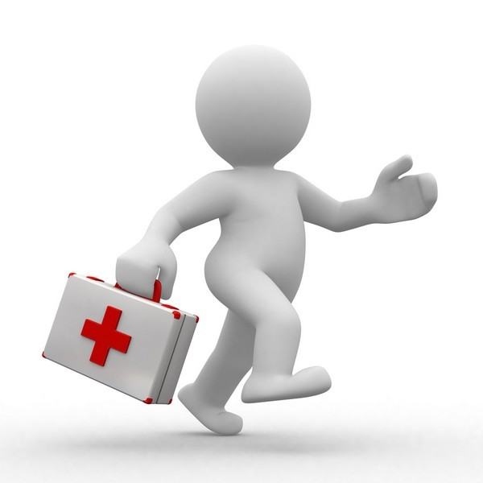
Accueil et présentation
Le citoyen de sécurité civile
PROTEGER
ALERTER
PRISE en CHARGE
Pré Hospitalière
SECOURIR

Slide 7
LA PROTECTION
Séquence 02

Slide 8
OBJECTIF:
Etre capable d’effectuer une protection, en supprimant ou en écartant le danger, ou en faisant, si nécessaire, un dégagement d’urgence
La protection
15 min

Slide 9
Etude de cas
S02
Etude
Dans les situations qui vont suivre, identifiez le risque ainsi que les mesures de protection qui pourraient être mises en place.

Slide 10
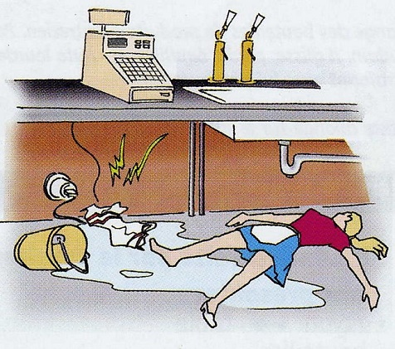
Etude de cas
S02
Etude 1
Mise en situation 1

Slide 11
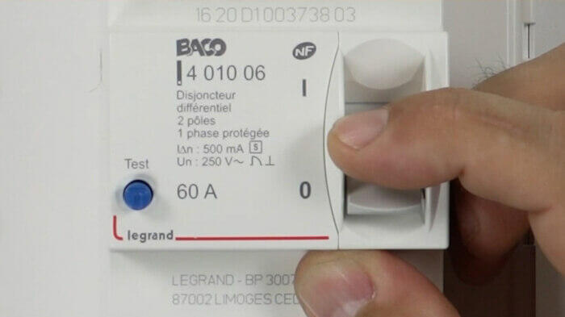
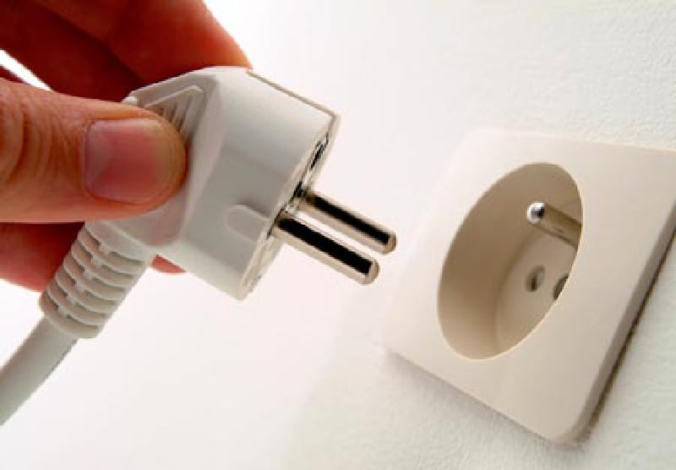
Etude de cas
S02
Etude 1
Mise en situation 1
Coupure générale
Débrancher la prise
S’occuper de la victime
Se protéger soi

Slide 12
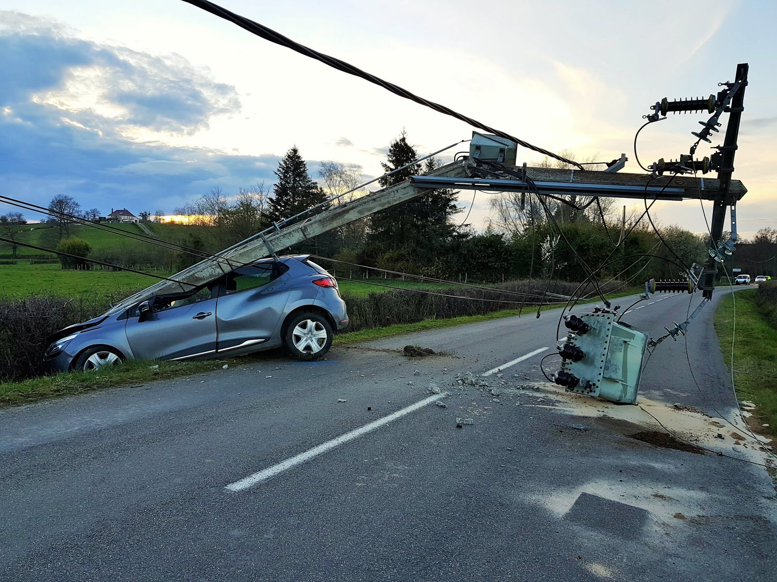
Etude de cas
S02
Etude 2
Mise en situation 2

Slide 13
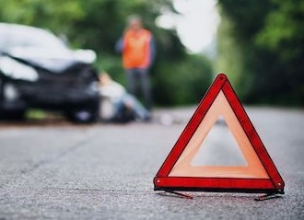
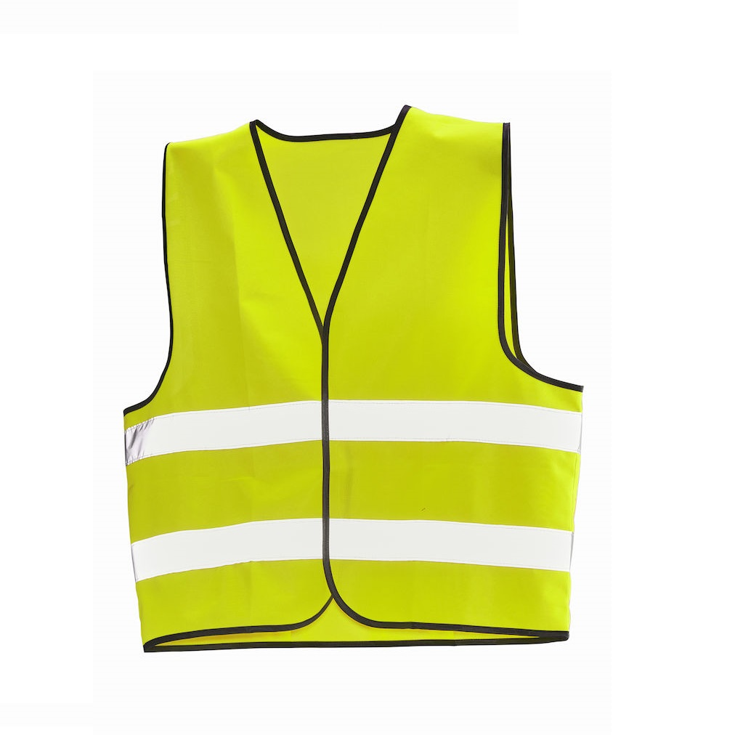
Etude de cas
S02
Etude 2
Mise en situation 2
Baliser la zone
Eloigner les personnes présentes et prévenir du danger
Alerter
Protéger les autres

Slide 14
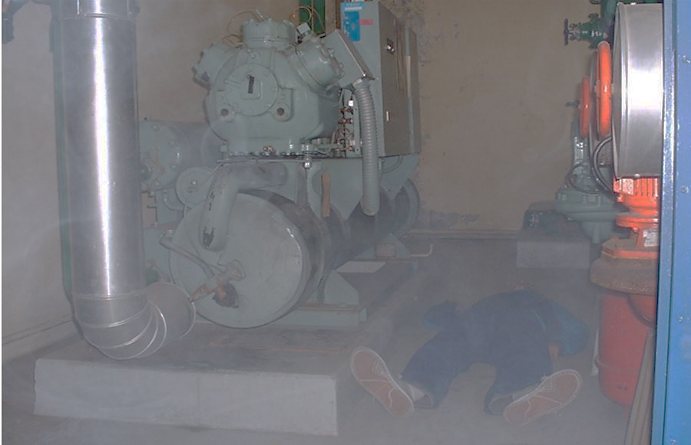
Etude de cas
S02
Etude 3
Mise en situation 3

Slide 15
Etude de cas
S01
Etude
Mise en situation 3
Est-ce que je suis en capacité pour intervenir ?
Si la victime est visible alors dégagement d’urgence. Dans la situation par les chevilles
Rapide et en lieu sure
Protéger la victime

Slide 16
Synthèse
S02
Synthèse
DANGER
Pour le secouriste ?
Oui
Contrôlable ?
Non
Oui
Non pas de danger
DANGER
Pour la victime ?
Contrôlable ?
Oui
Oui
Dégagement d’urgence possible ?
Non pas de danger
Oui, la victime est en sécurité
Non
DANGER
Pour les témoins ?
Contrôlable ?
Oui
Oui
Non
Supprimer
Ecarter
Balisage de la zone
Prise en charge de la victime
Appel secours

Slide 17
L’ALERTE
Séquence 03

Slide 18
OBJECTIF:
Être capable d’appeler les services d’urgence appropriés et de transmettre la bonne information
L’ALERTE
6 min
Notes:
Dans cette partie ne sera traitée que l’alerte à titre individuel, l’alerte globale à la population fait partie du PSC.
Néamoins, en information si les stagiaires le demandent, certains sujets peuvent être abordés:
Le Signal National d’Alerte (SNA) qui retentit en test tous les 1er Mercredis du mois pour les tests. Il sera utilisé en cas d’événement majeur dans une ville ou collectivité pour prévenir la population d’un danger réel et important. Donc rester chez soi, se calfeutrer, ne pas aller dehors, ne pas aller chercher les enfants.
Le signal corne de brume qui se trouve à proximité des barrages hydraulique (Bort-Les-Orgues) qui avertit la population d’un lâché d’eau ou rupture de barrage. Donc monter sur les hauteurs
Les différents moyens de diffusion d’une alerte avec la radio, les médias, le panneaux d’affichages
Les réseaux comme Facebook, X (Twitter) et Google en page info principale
FR-Alert, dernier né, système autonome qui en fonction d’une zone définie, géolocalise les personnes présentes et envoie une alerte automatiquement sur les téléphones. Ne demande aucune application mais selon les modèles de téléphone, une activation manuelle doit se faire. Elle marche en permanence sauf si il n’y a plus de réseau téléphonique ou mode avion.
Un dernier point peut être fait sur la création d’un kit d’évacuation :
Se préparer aux situations d’urgence : guide et conseils pratiques | info.gouv.fr | info.gouv.fr

Slide 19
1
Pourquoi alerter ?
S03
Pourquoi
Informer de la présence d’une ou plusieurs victimes
Informer les services des détresses des victimes
Informer sur les gestes en cours ou effectués
Déclencher la chaîne de secours au besoin

Slide 20

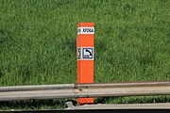
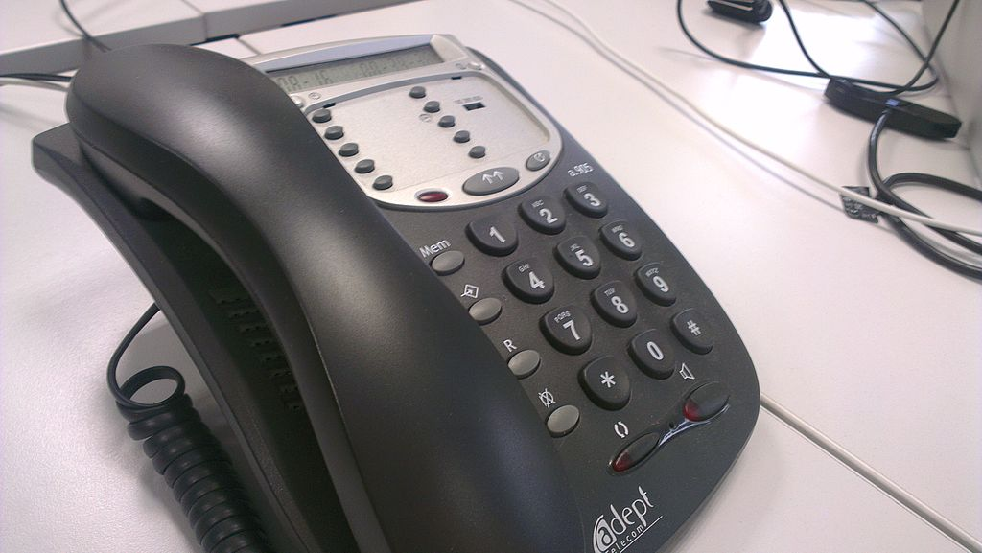
S03
Pourquoi
Cette information sera transmise par le sauveteur ou témoin via :
Transmission rapide ET précise

Slide 21
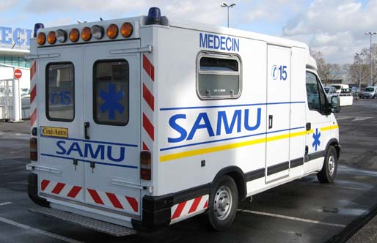
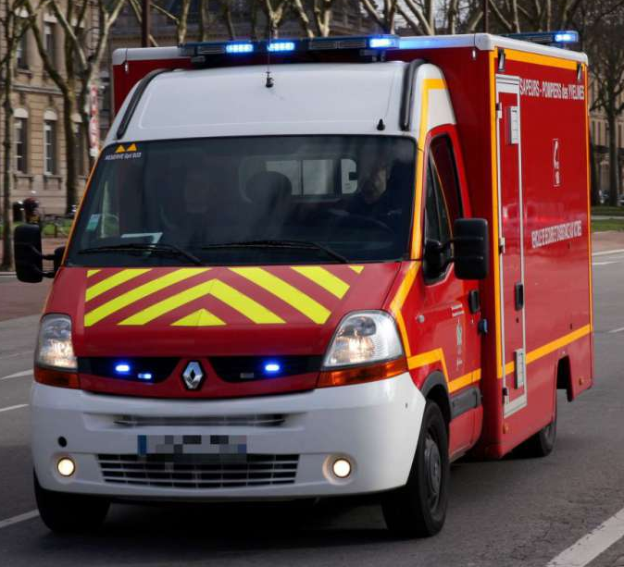

2
Quels numéros ?
S03
Numéros
15
18
112
Notes:
Le 114 est un numéro qui existe en France mais n’est pas au programme GQS. Ce numéro est réservé pour les personnes sourdes et malentendantes. Il s’agit d’une petite structure qui ne peut pas faire face à un nombre important de demandes d’intervention et donc pas en capacité de supporter une situation d’attentat. Il n’est donc pas enseigné au GQS mais au PSC.
Il est utilisé par ces personnes par SMS ou Visio.
Il existe un seul cas particulier dans lequel le 114 peu être utilisé et cela concerne les violences intraconjugales.

Slide 22

3
Quelles informations ?
S03
Info
La localisation précise
Le numéro de téléphone appelant
La nature du problème
Le nombre de victime, si il y en plusieurs
Ne raccrocher que sur ordre de l’opérateur et suivre les consignes données

Slide 23
Observer et localiser
pour
DECIDER
S03
Synthèse
TROUVER le moyen de communiquer
CHOISIR le service de secours
15-18-112
TRANSMETRE
SECOURIR
ou continuer à le faire

Slide 24
LES HEMORRAGIES EXTERNES
Séquence 04

Slide 25
OBJECTIF:
Etre capable d’identifier une hémorragie externe et d’adopter la bonne conduite à tenir
Les hémorragies externes
24 min

Slide 26
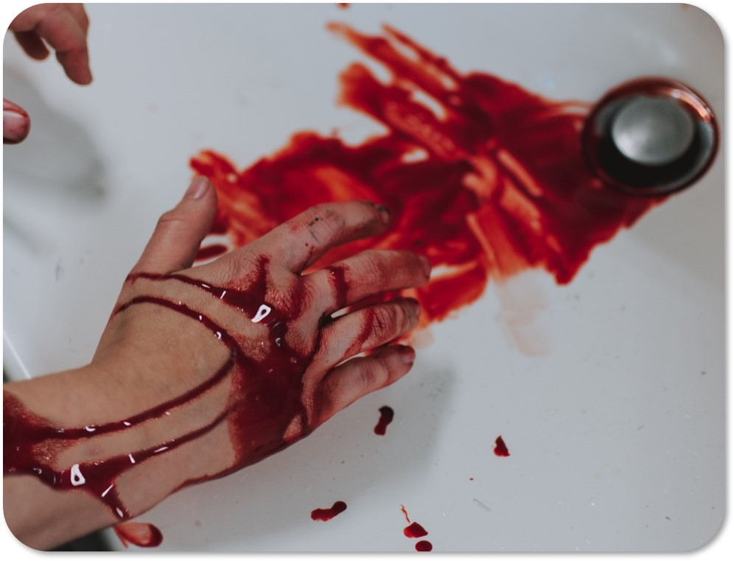
Etude de cas
S04
Etude
Signes ?
Causes ?
Risques ?

Slide 27
S04
Etude
Définition :
Une hémorragie est une perte de sang prolongée qui provient d'une plaie ou d'un orifice naturel et qui ne s'arrête pas spontanément.
Signe : Elle imbibe de sang un mouchoir de tissu ou de papier en quelques secondes.
Causes:
- Objet coupant, contondant, perforant
- Traumatismes (chutes, choc)
- Maladies (Varices, hémophilie)
Risques:
- Pour la victime de perdre trop de sang => décès
- Pour le sauveteur => maladies de sang à sang

Slide 28
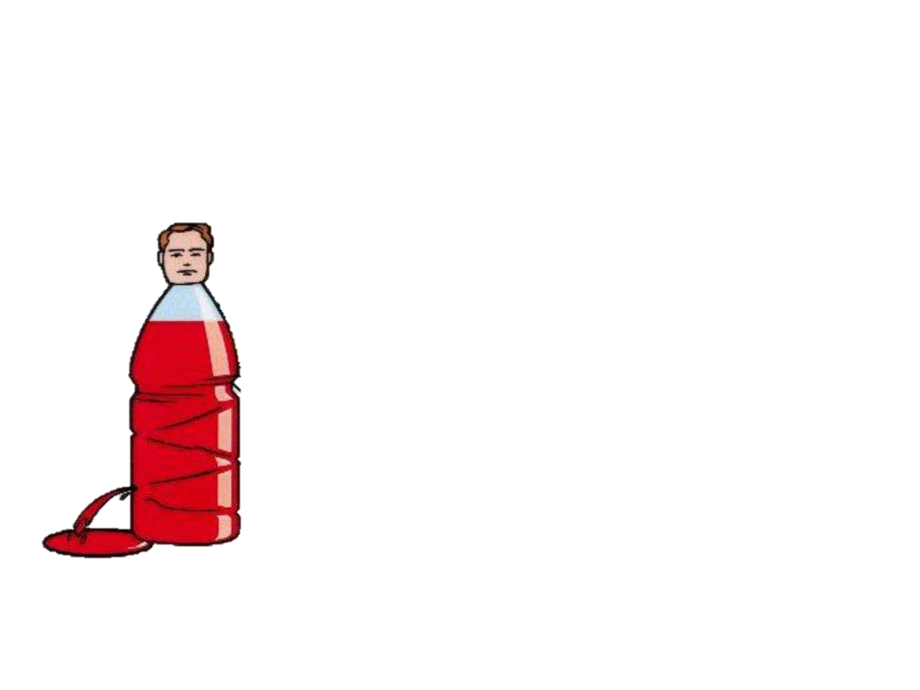

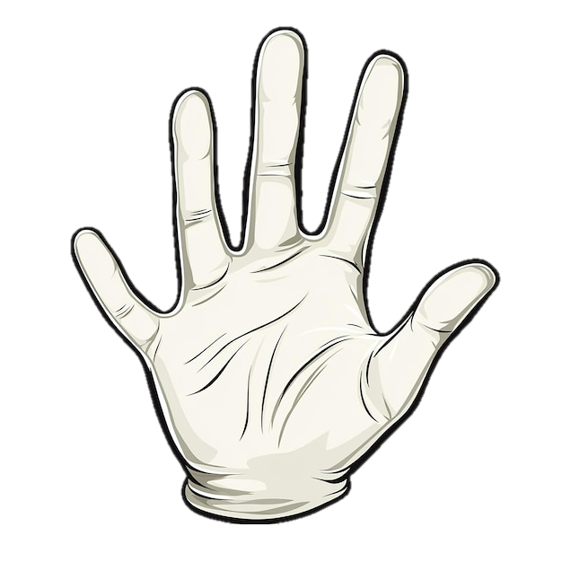
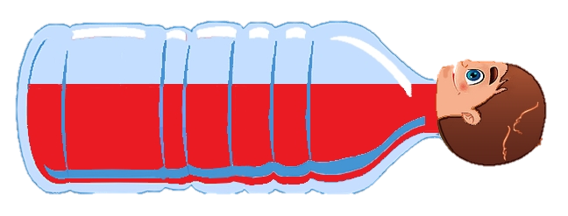
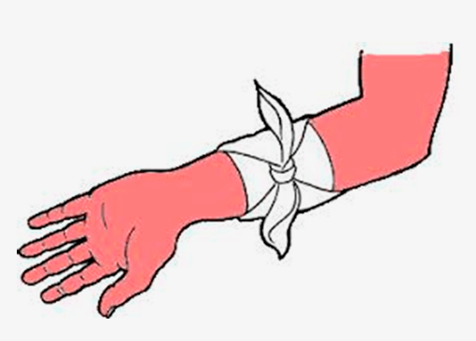
Compression
S04
Compression
Constater l’hémorragie
Compression manuelle
Idéalement par la victime
ALLONGER
HEMORRAGIE stoppée par la compression manuelle ?
ALERTER
Protéger, Surveiller
Oui
Si efficace
Pansement compressif
Si inefficace

Slide 29
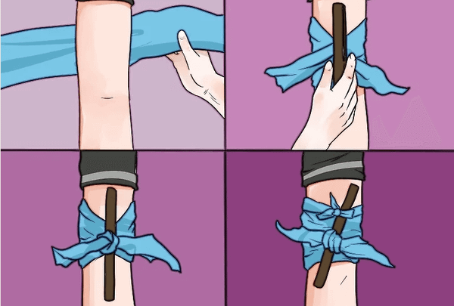
Garrot
S04
Garrot
Constater l’hémorragie
Impossibilité d’appuyer ou
Nombreuses victimes
ALLONGER
HEMORRAGIE stoppée par la compression manuelle ?
Garrot
Non
ALERTER
Protéger, Surveiller
Notes:
Pour le garrot, il existe deux modèles improvisés :
en priorité le modèle de tourniquet improvisé
- mais si une barre ou un bâton est indisponible,
la solution avec une boucle fonctionne aussi
Les garrots industriels font aujourd’hui partie du programme et sont intéressant car plus facile à utiliser.

Slide 30
Conduite à tenir
S04
Synthèse
Constater l’hémorragie
Impossibilité d’appuyer ou
Nombreuses victimes
Compression manuelle
Idéalement par la victime
ALLONGER
ALLONGER
HEMORRAGIE stoppée par la compression manuelle ?
ALERTER
Garrot
Non
Protéger, Surveiller
Oui
Si efficace
ALERTER
Pansement compressif
Si inefficace
Protéger, Surveiller

Slide 31
LES PLAIES
Séquence 05

Slide 32
OBJECTIF:
Etre capable d’identifier une plaie simple ou une plaie grave et d’adopter la bonne conduite à tenir.
Les plaies
14 min

Slide 33
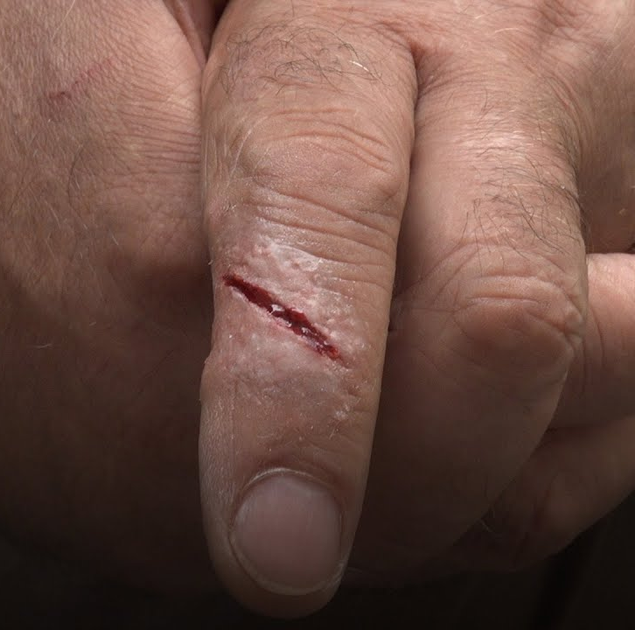
Etudes de cas
S05
Etude
Signes ?
Causes ?
Risques ?

Slide 34
S05
Etude
Définition :
La plaie est une lésion de la peau, revêtement protecteur du corps, avec une atteinte possible des tissus situés dessous.
- plaie simple, lorsqu’il s’agit d’une petite coupure superficielle, d’une éraflure saignant peu ;
- plaie grave si :
- hémorragie associée ;
- Un mécanisme pénétrant : objet tranchant ou perforant, morsures, projectiles ;
- Sa localisation : thoracique, abdominale, oculaire ou proche d’un orifice naturel ;
Risque :
Une plaie, suivant son importance et sa localisation, peut être à l’origine d’une aggravation immédiate de
l’état de la victime par hémorragie ou par défaillance de la respiration.
Elle peut être aussi à l’origine d’une infection secondaire dont le tétanos.

Slide 35
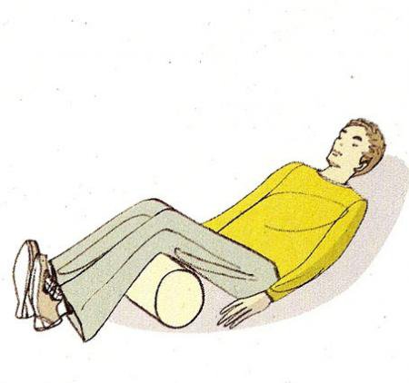
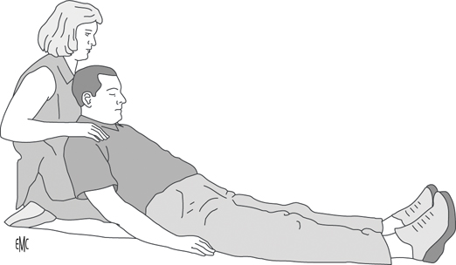
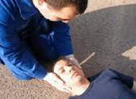
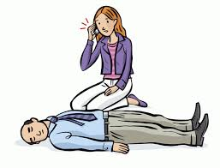
Conduite à tenir
S05
Synthèse
Plaie simple : - Se laver les mains puis nettoyage à l’eau avec ou sans savon
- Désinfecter à l’aide d’un antiseptique éventuellement (Absence de point d’eau)
- Protéger à l’aide d’un pansement et avis médical pour vaccination et si zone chaude ou rouge dans les jours qui suivent.
Plaie grave :
Abdomen Thorax Œil
Autres localisation :
Notes:
Les plaies simples sont normalement hors GQS car elles ne sont pas concernés dans un contexte d’attentat. Néanmoins, cela prend peu de temps à être traité et peut donc être inclus.

Slide 36
LA PERTE DE CONNAISSANCE
Séquence 06

Slide 37
OBJECTIF :
Etre capable d’identifier une perte de connaissance et d’adopter la bonne conduite à tenir
La perte de connaissance
25 min

Slide 38

1
Question ouverte
S06
Question
Pour vous, c’est quoi une perte de connaissance ?

Slide 39
S06
Réponse
Définition :
Une personne a perdu connaissance lorsqu'elle ne répond et ne réagit à aucune sollicitation verbale ou physique et respire.
Causes :
Traumatique, médicale ou toxique.
Risque :
Une perte de connaissance peut évoluer vers l'arrêt respiratoire et l'arrêt cardiaque.

Slide 40

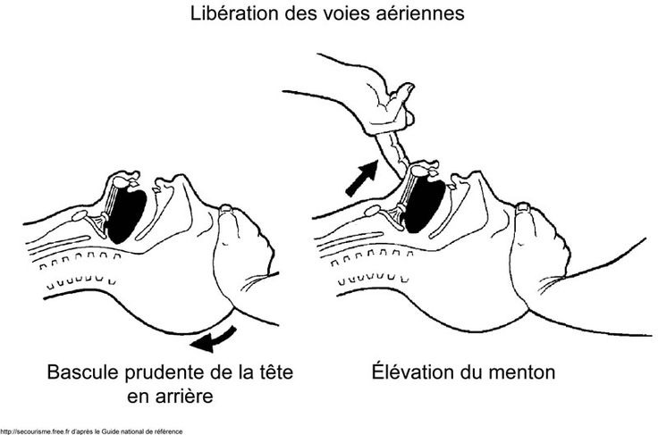

1
La Libération des Voies Aériennes
S06
LVA
Je regarde le ventre
J’écoute
Je sens le souffle
10 S

Slide 41
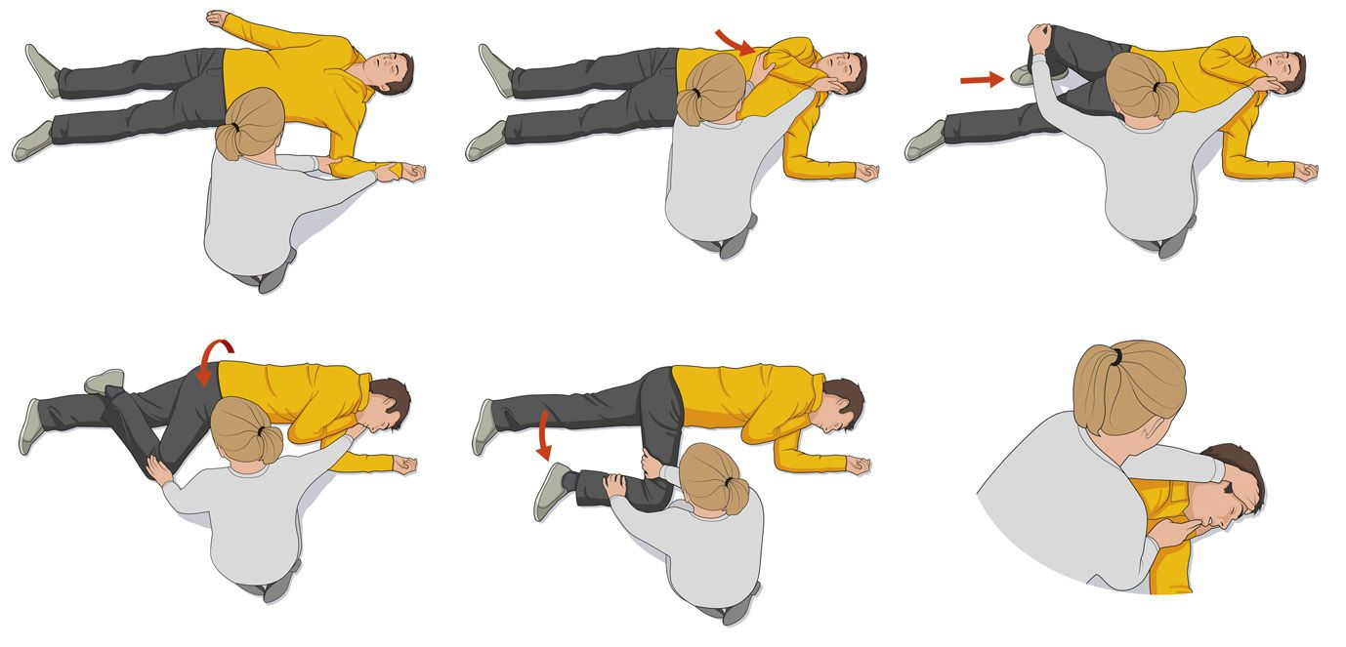
1
La mise sur le coté (PLS)
S06
PLS
3
2
1
7
Je mets ma main sur le ventre pour vérifier sa respiration
6
4
5
Si traumatisme du dos et du cou ou un doute : Laissez sur le dos

Slide 42

Conduite à tenir
S06
Synthèse
Victime qui ne répond pas Et ne réagit pas
A l’aide au secours
ALLONGER sur le dos
Si aucun traumatisme
LVA
Sur 10s
Si traumatisme
Position Latérale de Sécurité
/!\ Côté gauche pour femmes enceintes et personnes en surpoids
ALERTER
SURVEILLER la respiration
ALERTER
SURVEILLER la respiration
Protéger, Surveiller

Slide 43
L’ARRET CARDIAQUE
Séquence 07

Slide 44
OBJECTIF:
Etre capable d’identifier un arrêt cardiaque et d’adopter la bonne conduite à tenir
L’arrêt cardiaque
16 min

Slide 45
Question ouverte
S07
Question
Pour vous, c’est quoi un arrêt cardiaque ?

Slide 46
Question ouverte
S07
Question
Définition :
Une personne est en arrêt cardiaque lorsque son cœur ne fonctionne plus ou fonctionne d’une façon anarchique, ne permettant plus d’assurer l’oxygénation du cerveau.
Les causes :
Chez l’adulte, l’arrêt cardiaque est le plus souvent causé par certaines maladies du cœur.
Chez l’enfant, l’arrêt cardiaque est le plus souvent d’origine respiratoire.
Risque :
Le risque d’un arrêt cardiaque est la mort de la victime en quelques minutes.

Slide 47
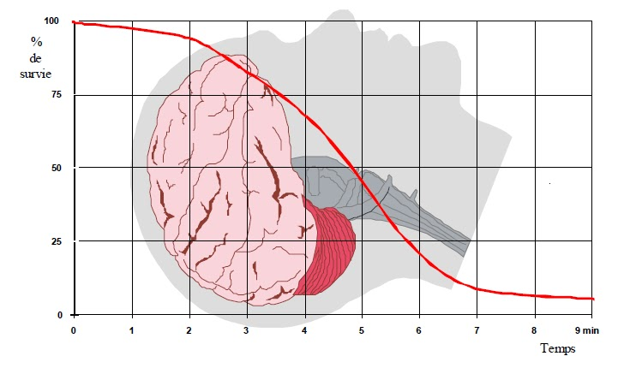

S07
Question
La survie en fonction du temps
Chaine de survie
100
90
+ 40% de chance de survie

Slide 48
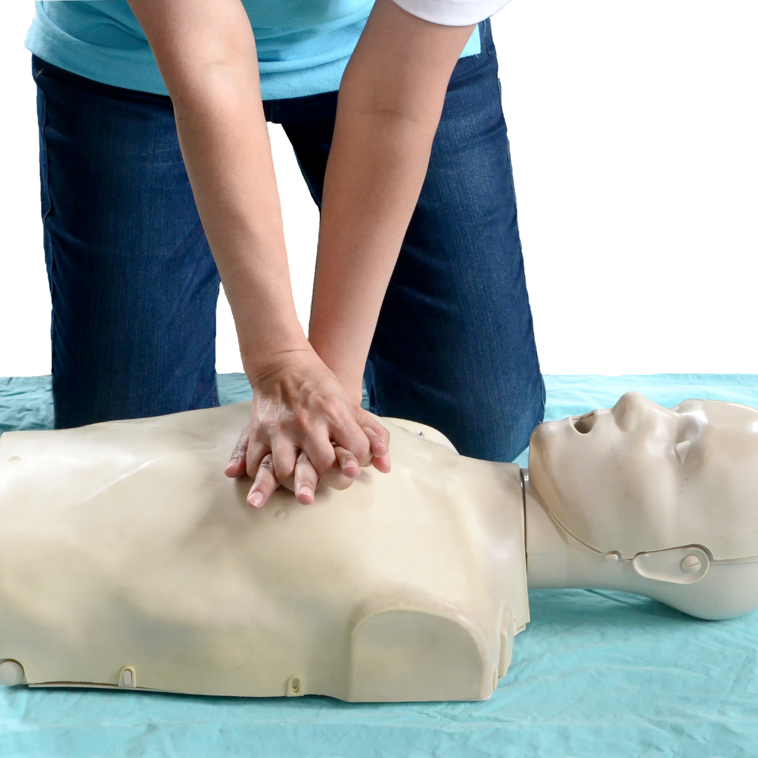
Masser un adulte
S07
Massage
La paume de la main sur la moitié inférieur du sternum
Profondeur de 5 à 6 cm
Rythme 100 à 120/min
Notes:
Pour les insufflations, si la question se pose, elles ne sont plus systématiques chez l’adulte. Depuis la période COVID, il est préférable d’éviter les contaminations croisées. Par ailleurs, chez l’adulte, l’arrêt cardiaque étant souvent d’origine cardiaque, il n’y a pas besoin de sur oxygéner le corps d’autant que le massage cardiaque a une incidence sur les poumons.
En revanche, en PSC, elles sont abordées pour l’enfant et le nourrisson qui eux ont besoin d’oxygène supplémentaire. La RCP débute par 5 insufflations et un rythme de 15 compressions pour 2 insufflations.

Slide 49
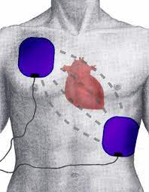

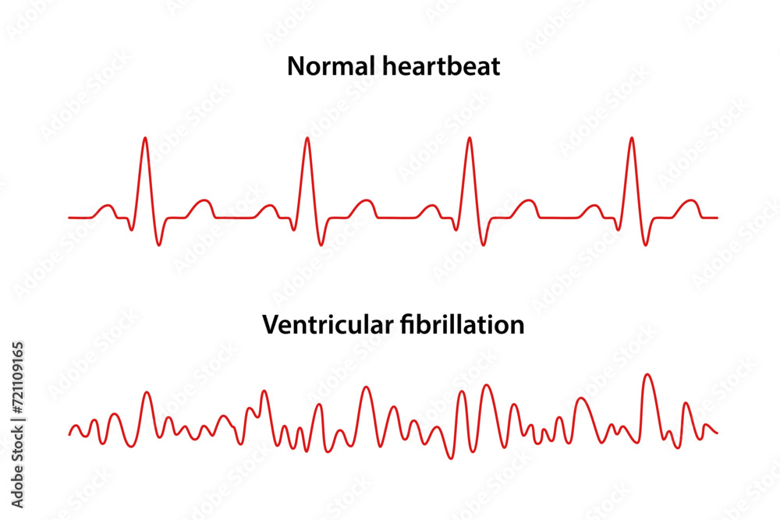
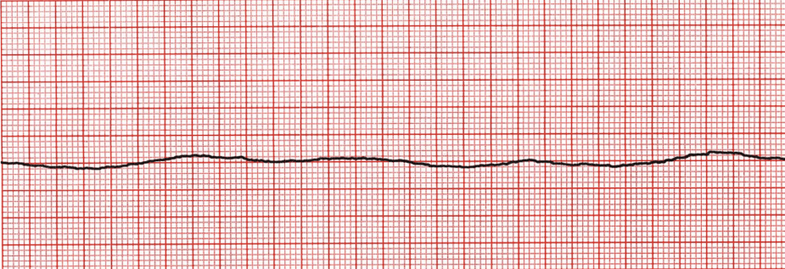
Défibriller un adulte
S07
Massage
ANALYSE
Re synchronisation du cœur
Normal
Fibrillation
Choc
2 min
Tracé plat
Notes:
Il existe deux types de Défibrillateur Automatisé Externe (DAE) -> Les DSA qui sont semi automatique et nécessitent une action sur un bouton pour délivrer le choc et les DEA qui sont entièrement automatiques et ne nécessitent aucune action après la pause des électrodes
Le décret n°2018-1186 du 19 décembre 2018, pris en application de la loi n°2018-528 du 28 juin 2018, précise les ERP soumis à l’obligation de détenir un DAE, à savoir :
A partir du 1er janvier 2020, ERP de catégories 1, 2 et 3 (Accueil de 301 à plus de 1500 personnes)
A partir du 1er janvier 2021, ERP de catégorie 4 (Accueil de 300 personnes)
A partir du 1er janvier 2022, certains ERP de catégorie 5 (Structures d’accueil pour personnes âgées, gares, hôtels et restaurants d’altitude, établissements sportifs clos, salles polyvalentes sportives et certains établissements de soin et de santé).
Lien vidéo pour le fonctionnement du DSA et du massage cardiaque :
FRENCH: La RCR en action | Un aperçu en 3D de l'intérieur du corps
FRENCH: Le DEA en action | Un aperçu en 3D de l'intérieur du corps

